Slide 1

Konstrukce a výpočty šroubových spojení s podporou počítače
Vysoká škola technická a ekonomická v Českých Budějovicích
Ústav technicko – technologický
Autor bakalářské práce: Martin Vebr
Vedoucí bakalářské práce: doc. Ing. Petr Hrubý, Csc.
Oponent bakalářské práce: Ing. Marcel Gause
České Budějovice, Červen 2017

Slide 2
Motivace a důvody k řešení daného problému
Počítačová podpora v konstruování
Rozšíření znalostí práce v aplikaci Autodesk Inventor

Slide 3
Cíl práce
Analýza metod konstrukce a výpočtů šroubových spojů
Tvorba šroubových spojení v aplikaci Autodesk Inventor
Kontrolní výpočty
Porovnání výsledků

Slide 4
Teoreticko-metodologická část
Šrouby a šroubové spoje
Autodesk Inventor
Výpočty šroubového spoje v aplikaci Autodesk Inventor

Slide 5
Výzkumná otázka
Lze provézt výpočet šroubového spoje pouze za pomoci počítačové podpory bez použití literatury?

Slide 6
Aplikační část
Šroubový spoj na pevné kotoučové spojce
  Spoj průchozím šroubem
  Spoj lícovaným šroubem
Výpočty spojů v aplikaci Autodesk Inventor
Výpočty spojů podle literatury

Slide 7
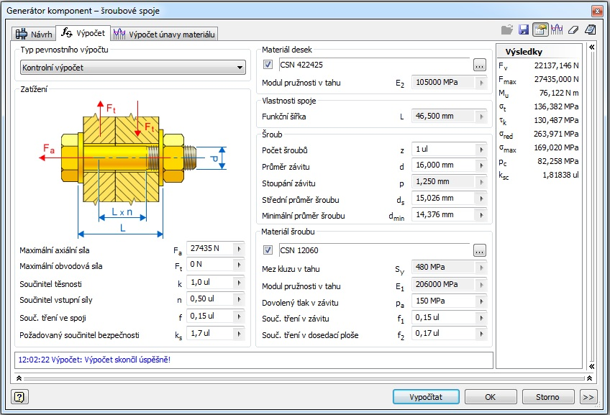
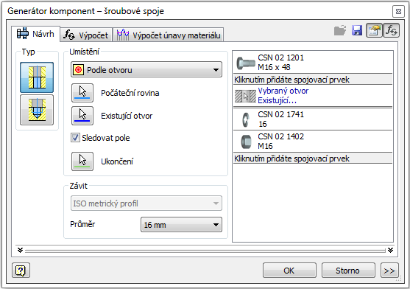
Aplikační část
Autodesk Inventor – tvorba a výpočet šroubového spoje

Slide 8
Dosažené výsledky
Spoj průchozím šroubem
Spoj lícovaným šroubem
 | Autodesk Inventor: | Literatura:
Předepínací síla [kN] | 22,1 | 54,9
Utahovací moment [N.m] | 76,1 | 165,4
Tahové napětí [MPa] | 136,4 | 384
Napětí v krutu [MPa] | 130,5 | 132
Redukované napětí [MPa] | 264 | 416
Tlak v závitu [MPa] | 82,3 | 91

Slide 9
Vyhodnocení a závěr
Návrh opatření
Splnění cíle

Slide 10
Děkuji za pozornost.

Slide 11
Doplňující dotaz
Oponent
  Na str. 33 uvádíte výpočet počtu zatěžovaných závitů s výsledkem z = 7,7 s tím, že pro potřebu dalšího výpočtu (kontrola na otlačení závitů) zaokrouhlujete na z = 8. Nebylo by vhodnější zaokrouhlit na z = 7? Pokud ano, zdůvodněte proč?

Slide 12
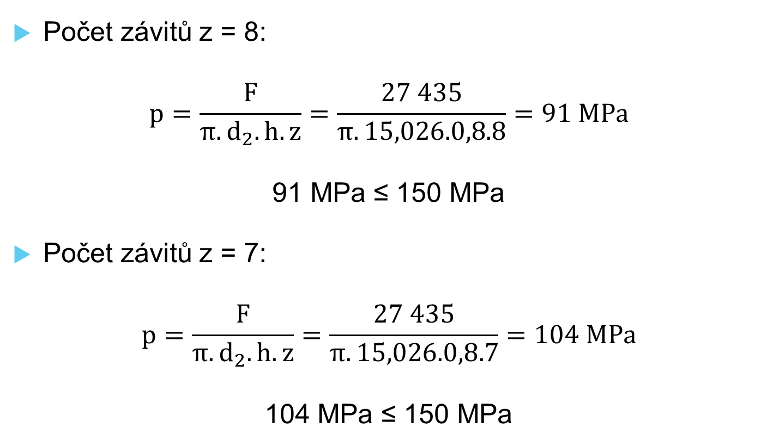
Doplňující dotaz
Počet závitů z = 8:
$$p=\frac{F}{π.d_{2}.h.z}=\frac{27 435}{π.15,026.0,8.8}=91 MPa$$
91 MPa ≤ 150 MPa
Počet závitů z = 7:
$$p=\frac{F}{π.d_{2}.h.z}=\frac{27 435}{π.15,026.0,8.7}=104 MPa$$
104 MPa ≤ 150 MPa

